Slide 1
LC09 – Caractérisations par spectro- scopie en synthèse organique
Agrégation externe de Physique-chimie, option Physique
Jules FILLETTE

Slide 2
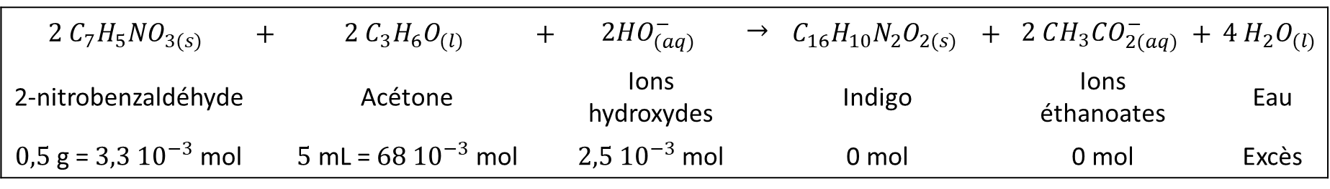
I. Spectroscopie UV-visible
1. Transformation : mise en présence des réactifs. L’équation bilan de la synthèse de l’indigo est :
$$2 C_{7}H_{5}NO_{3(s)}$$ | $$+$$ | $$2 C_{3}H_{6}O_{(l)}$$ | $$+$$ | $$2HO_{(aq)}^{−}$$ |  | $$C_{16}H_{10}N_{2}O_{2(s)}$$ | $$+$$ | $$2 CH_{3}CO_{2(aq)}^{−}$$ | $$+$$ | $$4 H_{2}O_{(l)}$$
2-nitrobenzaldéhyde |  | Acétone |  | Ions hydroxydes |  | Indigo |  | Ions éthanoates |  | Eau
$0,5$ g = $3,3 {10}^{−3}$ mol |  | $5$ mL = $68 {10}^{−3}$ mol |  | $2,5 {10}^{−3}$mol |  | 0 mol |  | 0 mol |  | Excès
Synthèse de l’indigo. Transformation.

Slide 3
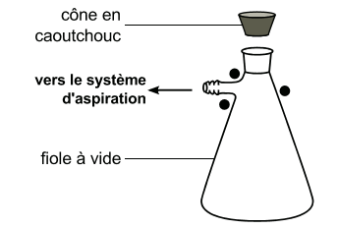

I. Spectroscopie UV-visible
1. Transformation : mise en présence des réactifs. L’équation bilan de la synthèse de l’indigo est :
$$2 C_{7}H_{5}NO_{3(s)}$$ | $$+$$ | $$2 C_{3}H_{6}O_{(l)}$$ | $$+$$ | $$2HO_{(aq)}^{−}$$ |  | $$C_{16}H_{10}N_{2}O_{2(s)}$$ | $$+$$ | $$2 CH_{3}CO_{2(aq)}^{−}$$ | $$+$$ | $$4 H_{2}O_{(l)}$$
2. Traitement : Essorage sur verre fritté
Fiole à vide
Entonnoir en verre fritté
Synthèse de l’indigo. Traitement. (Images : Techniques expérimentales en chimie, A.S. Bernard)

Slide 4
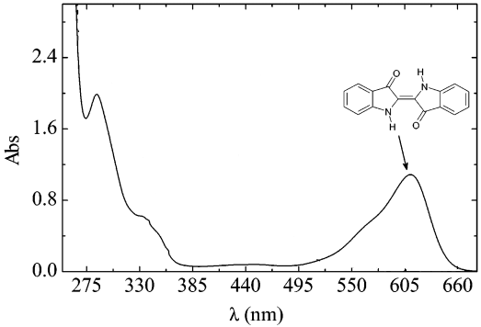
I. Spectroscopie UV-visible
3. Identification :
Spectroscopie UV-visible
Synthèse de l’indigo. Caractérisation. (J. Phys. Chem. A, 2004, n°108, pp. 6975-6981)
Notes:
https://core.ac.uk/download/pdf/19126862.pdf

Slide 5
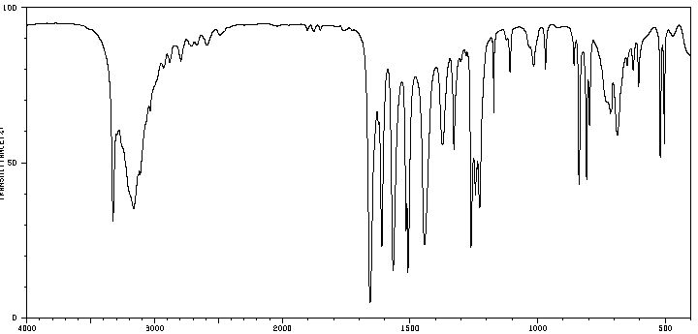
II. Spectroscopie infrarouge 1. Description du spectre
100
Transmittance (%)
0
4000 3000 2000 1500 1000 500
Nombre d’onde ($cm^{−1}$)
Spectre IR de paracétamol (https://sdbs.db.aist.go.jp/sdbs/)

Slide 6
II. Spectroscopie infrarouge 1. Description du spectre
100
Transmittance (%)
Bandes caractéristiques
Empreinte digitale
0
4000 3000 2000 1500 1000 500
Nombre d’onde ($cm^{−1}$)
Spectre IR du paracétamol (https://sdbs.db.aist.go.jp/sdbs/)

Slide 7
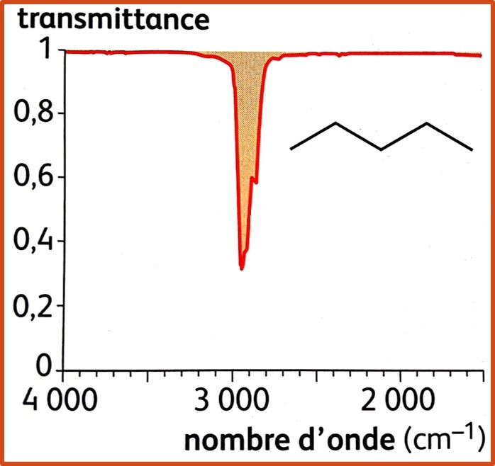
II. Spectroscopie infrarouge 2. Bandes associées aux groupes caractéristiques
Spectre IR du pentane
Spectres IR tronqués issus de Physique-Chimie TS, Nathan, 2017.

Slide 8
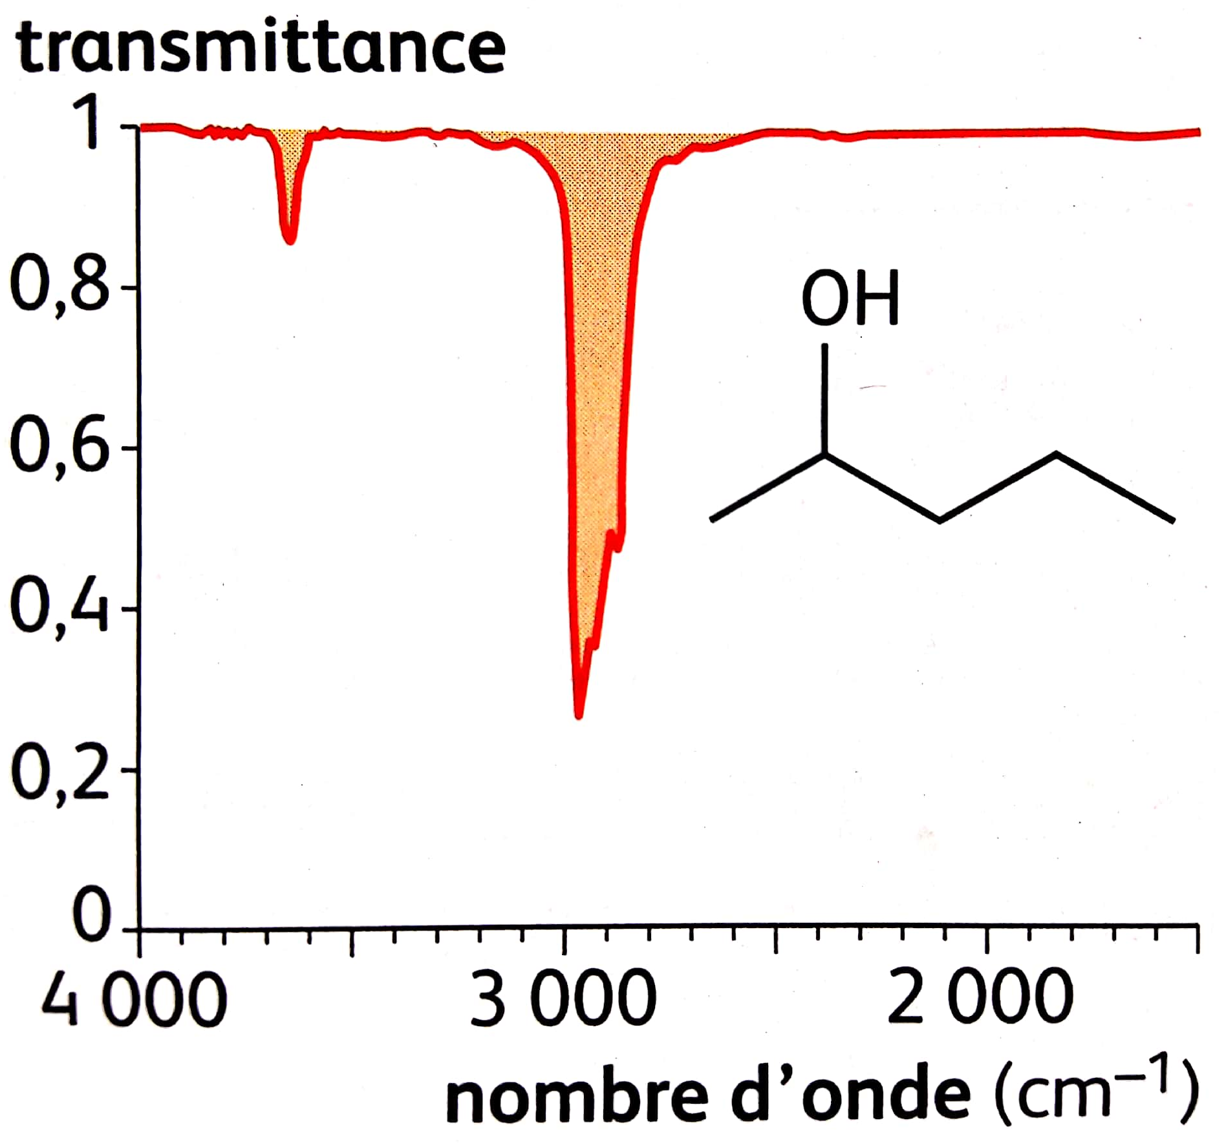
II. Spectroscopie infrarouge 2. Bandes associées des groupes caractéristiques
Spectre IR du pentane
Spectre IR du petan-2-ol
Spectres IR tronqués issus de Physique-Chimie TS, Nathan, 2017.

Slide 9
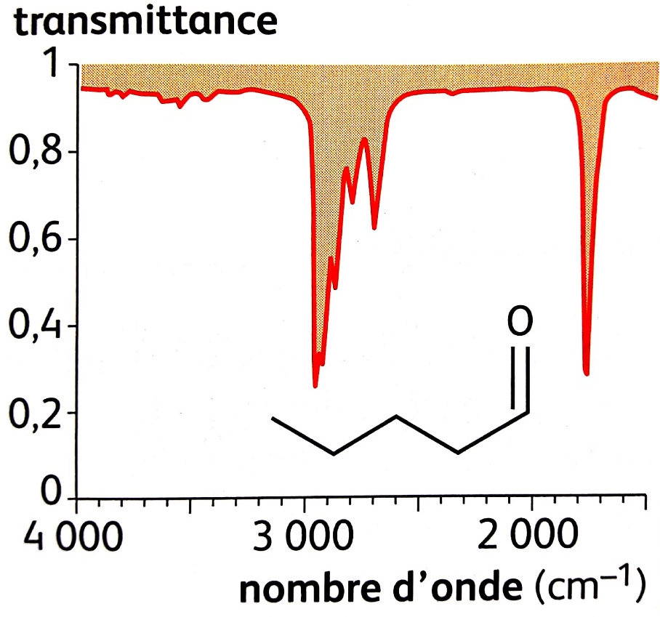
II. Spectroscopie infrarouge 2. Bandes associées des groupes caractéristiques
Spectre IR du pentane
Spectre IR du pentanal
Spectres IR tronqués issus de Physique-Chimie TS, Nathan, 2017.

Slide 10
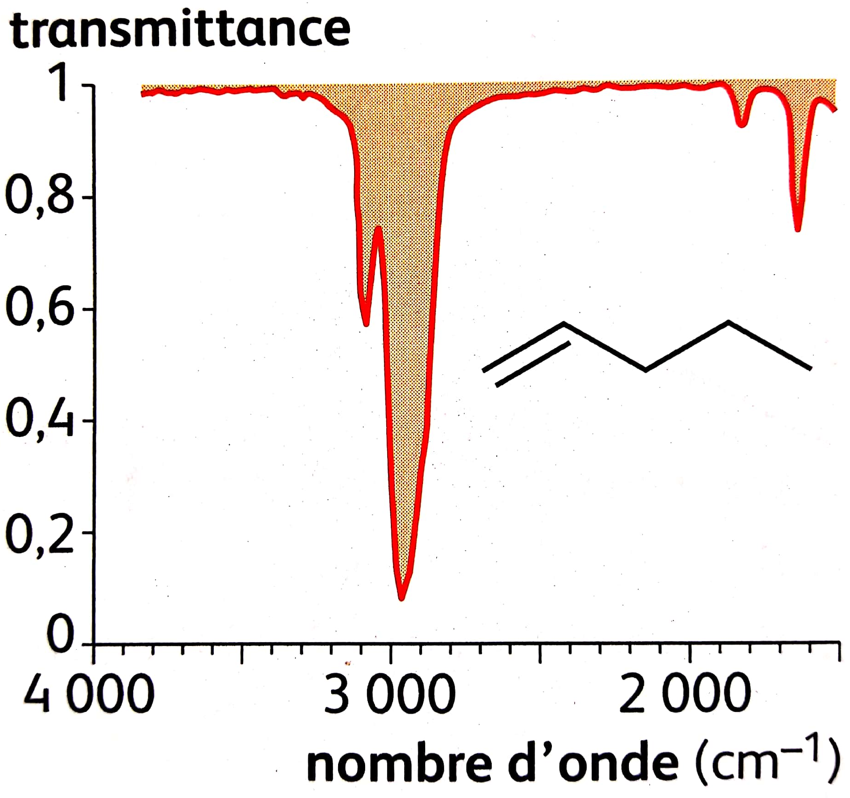
II. Spectroscopie infrarouge 2. Bandes associées des groupes caractéristiques
Spectre IR du pentane
Spectre IR du pent-1-ENE
Spectres IR tronqués issus de Physique-Chimie TS, Nathan, 2017.

Slide 11
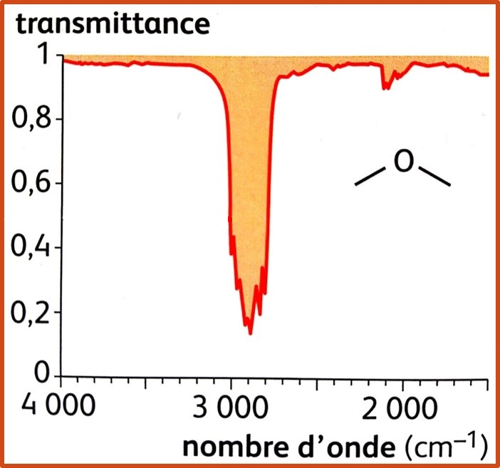
II. Spectroscopie infrarouge 2. Bandes associées des groupes caractéristiques
Spectre IR du pentane
Spectre IR du méthoxyméthane
Spectres IR tronqués issus de Physique-Chimie TS, Nathan, 2017.

Slide 12
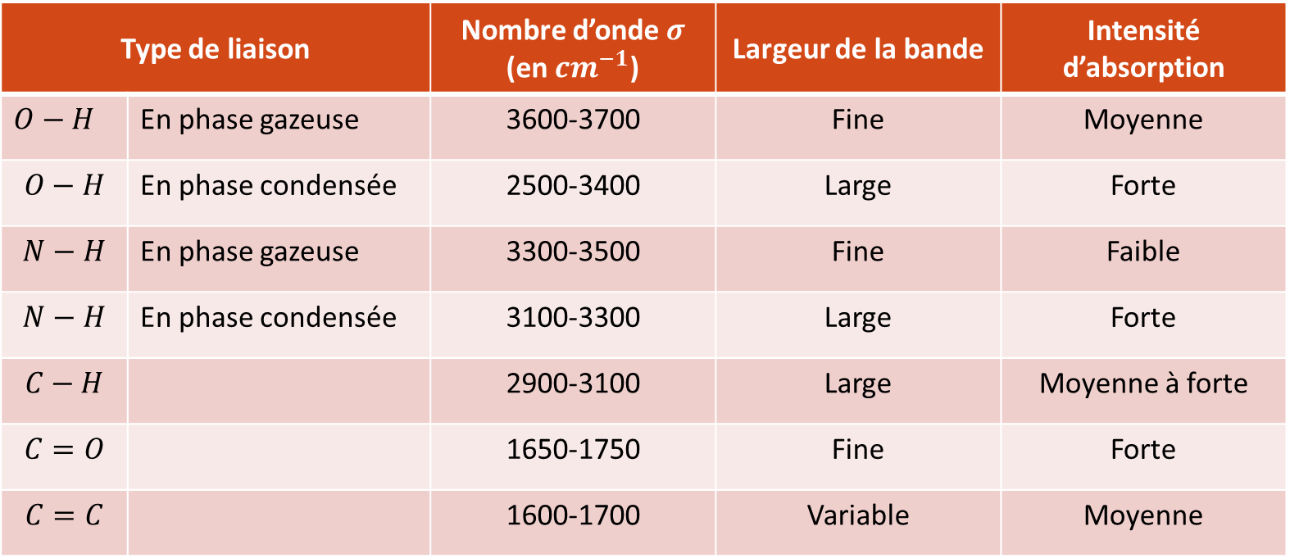
II. Spectroscopie infrarouge 2. Bandes associées des groupes caractéristiques
Type de liaison |  | Nombre d’onde $σ$ (en $cm^{−1}$) | Largeur de la bande | Intensité d’absorption
$O−H$ | En phase gazeuse | 3600-3700 | Fine | Moyenne
$$O−H$$ | En phase condensée | 2500-3400 | Large | Forte
$$N−H$$ | En phase gazeuse | 3300-3500 | Fine | Faible
$$N−H$$ | En phase condensée | 3100-3300 | Large | Forte
$$C−H$$ |  | 2900-3100 | Large | Moyenne à forte
$$C=O$$ |  | 1650-1750 | Fine | Forte
$$C=C$$ |  | 1600-1700 | Variable | Moyenne
Table des absorptions caractéristiques en spectroscopie infrarouge (Nathan TS, 2017, p. 110)

Slide 13
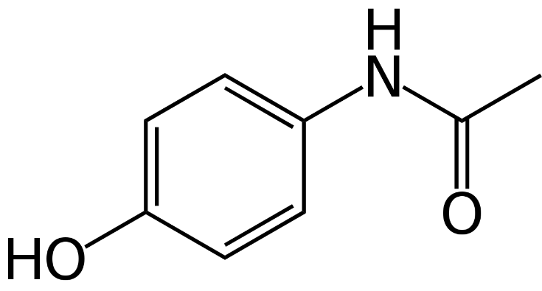

100
Transmittance (%)
Position : 1650 - 1700
Largeur : Fine
Intensité : Forte
$$C=O$$
0
4000 3000 2000 1500 1000 500
Nombre d’onde ($cm^{−1}$)
Spectre IR du paracétamol (https://sdbs.db.aist.go.jp/sdbs/cgi-bin/direct_frame_top.cgi)

Slide 14
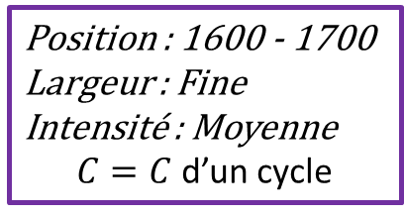
100
Position : 1600 - 1700
Largeur : Fine
Intensité : Moyenne
$C=C$ d’un cycle
Transmittance (%)
Position : 1650 - 1700
Largeur : Fine
Intensité : Forte
$$C=O$$
0
4000 3000 2000 1500 1000 500
Nombre d’onde ($cm^{−1}$)
Spectre IR du paracétamol (https://sdbs.db.aist.go.jp/sdbs/cgi-bin/direct_frame_top.cgi)

Slide 15

100
Position : 2900 – 3100
Largeur : Moyenne
Intensité : Moyenne
$$O−H$$
Position : 1600 - 1700
Largeur : Fine
Intensité : Moyenne
$C=C$ d’un cycle
Transmittance (%)
Position : 1650 - 1700
Largeur : Fine
Intensité : Forte
$$C=O$$
0
4000 3000 2000 1500 1000 500
Nombre d’onde ($cm^{−1}$)
Spectre IR du paracétamol (https://sdbs.db.aist.go.jp/sdbs/cgi-bin/direct_frame_top.cgi)

Slide 16
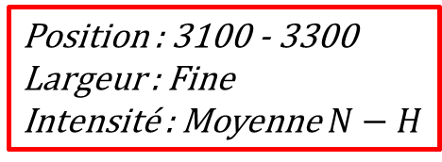
100
Position : 2900 – 3100
Largeur : Moyenne
Intensité : Moyenne
$$O−H$$
Position : 1600 - 1700
Largeur : Fine
Intensité : Moyenne
$C=C$ d’un cycle
Transmittance (%)
Position : 1650 - 1700
Largeur : Fine
Intensité : Forte
$$C=O$$
Position : 3100 - 3300
Largeur : Fine
Intensité : Moyenne $N−H$
0
4000 3000 2000 1500 1000 500
Nombre d’onde ($cm^{−1}$)
Spectre IR du paracétamol (https://sdbs.db.aist.go.jp/sdbs/cgi-bin/direct_frame_top.cgi)

Slide 17
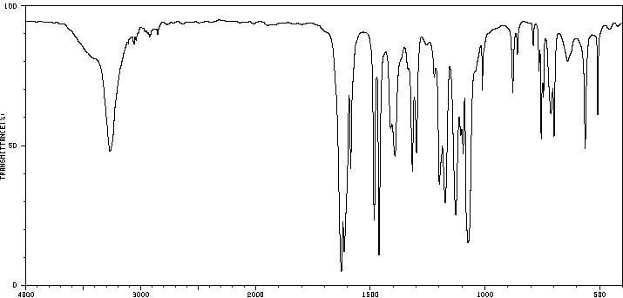
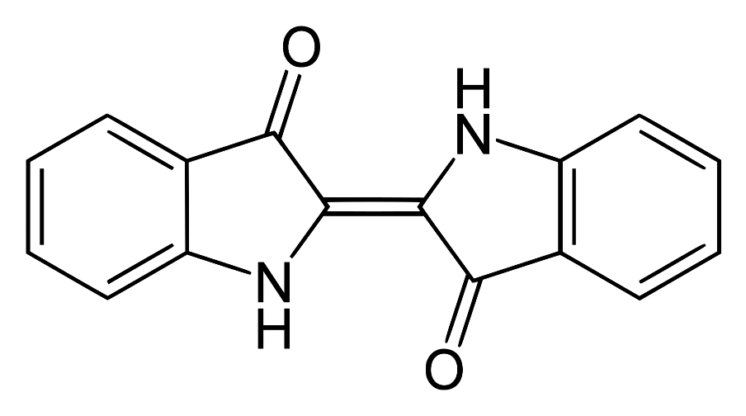

II.2) Bandes associées aux groupes caractéristiques
Transmittance (%)
Nombre d’onde ($cm^{−1}$)
Spectre IR de l’indigo (https://sdbs.db.aist.go.jp/sdbs/)

Slide 18
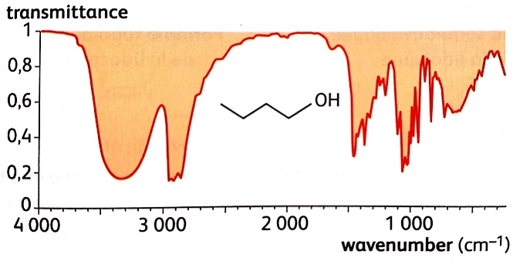
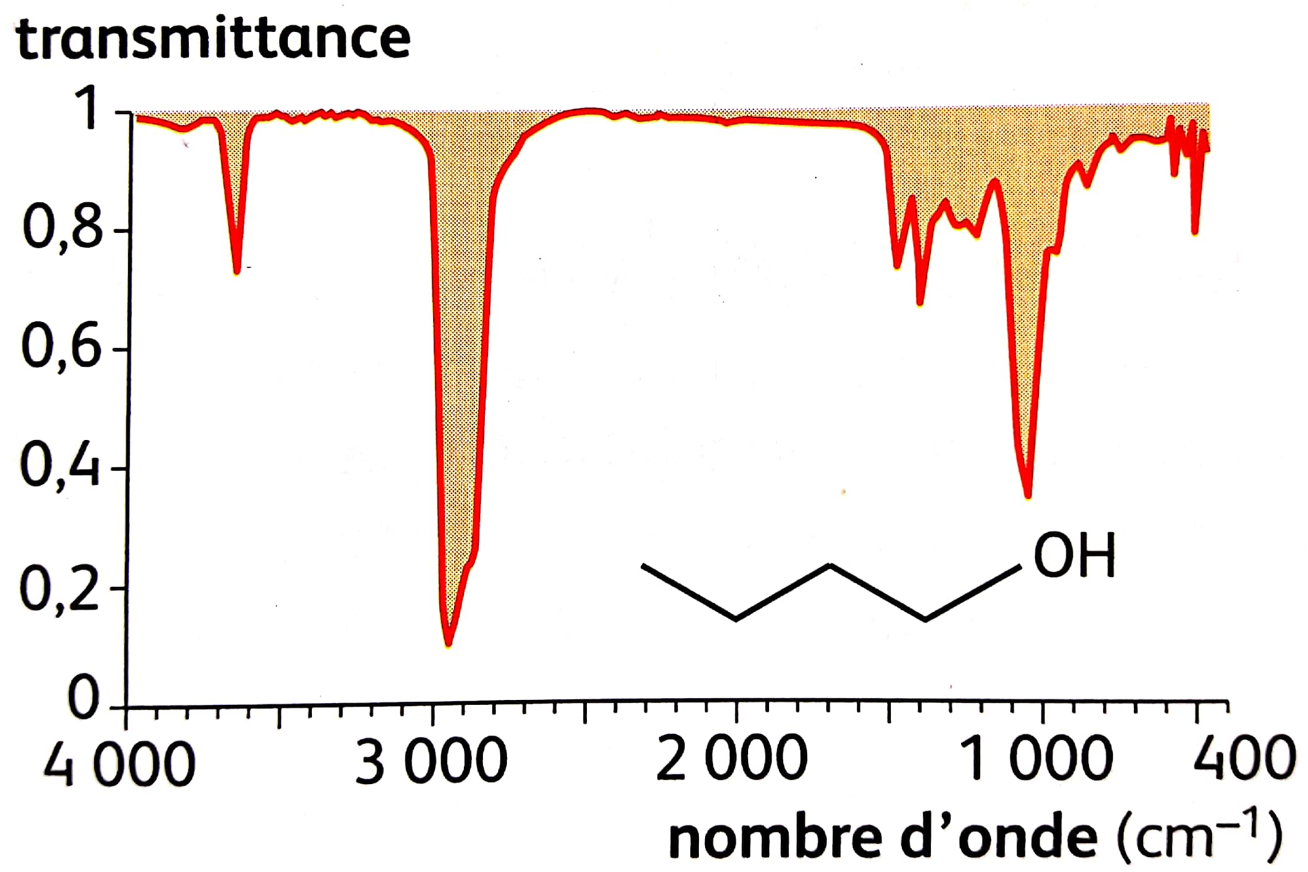
II. Spectroscopie infrarouge 3. Caractérisation de la molécule et de son état
Spectre IR du butan-1-ol liquide
Spectre IR du butan-1-ol gazeux
Spectres IR issus de Physique-Chimie TS, Nathan, 2017.

Slide 19
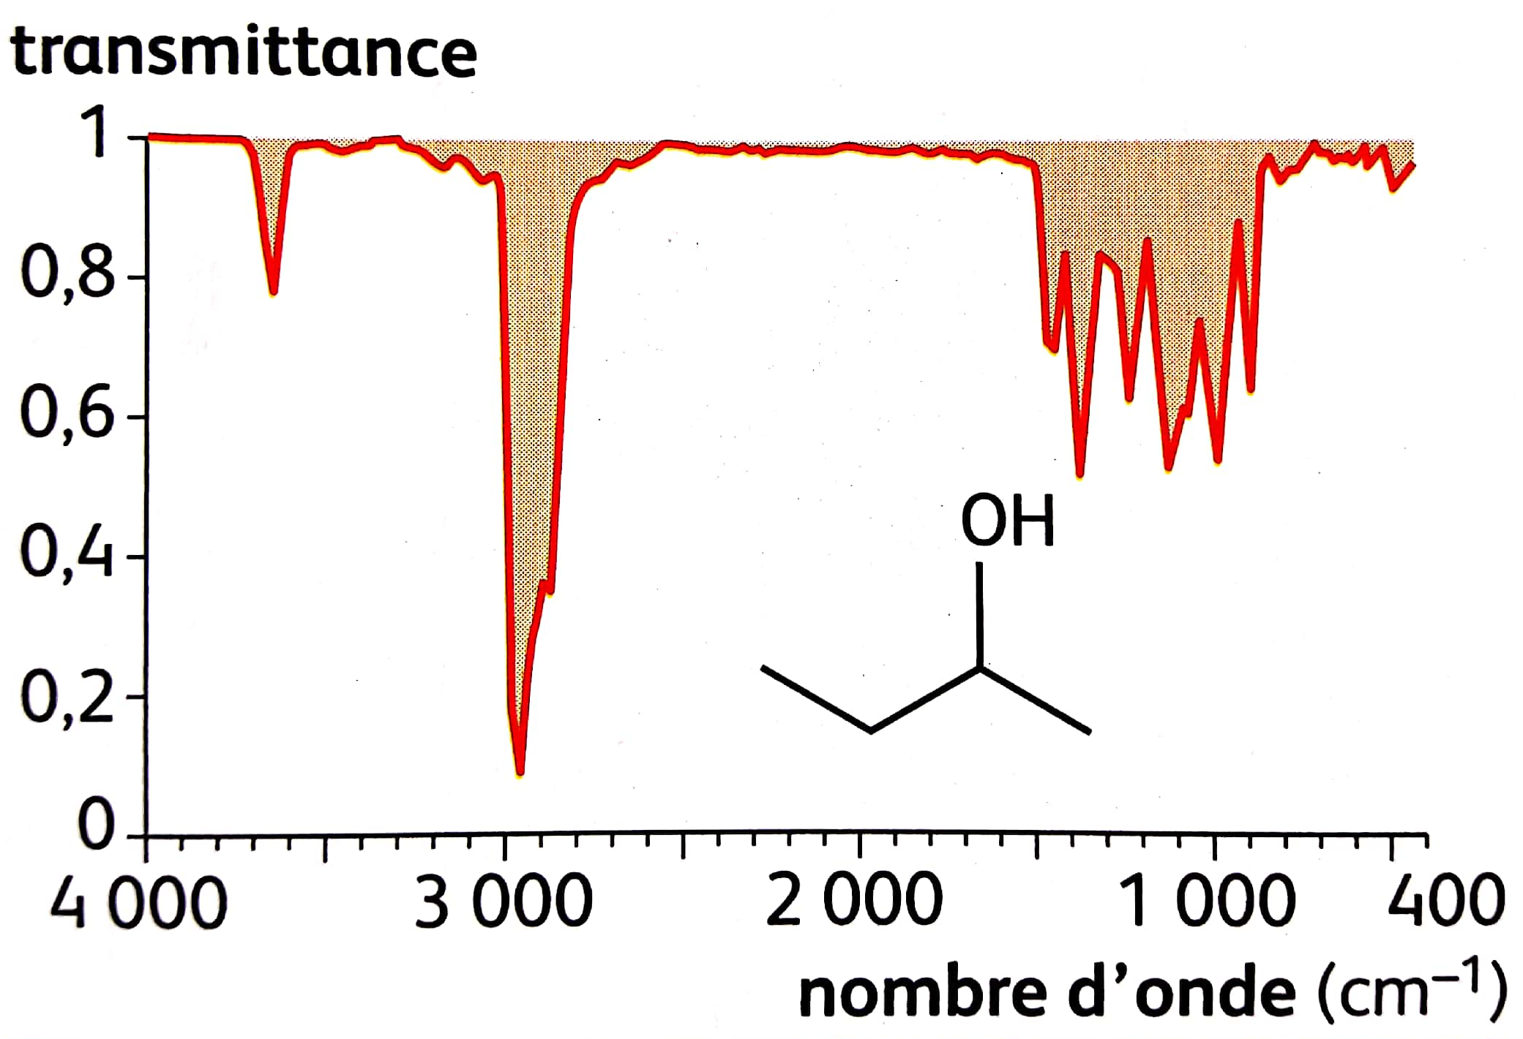
II. Spectroscopie infrarouge 3. Caractérisation de la molécule et de son état
Spectre IR du butan-2-ol
Spectre IR Du butan-1-ol
Spectres IR issus de Physique-Chimie TS, Nathan, 2017.

Slide 20
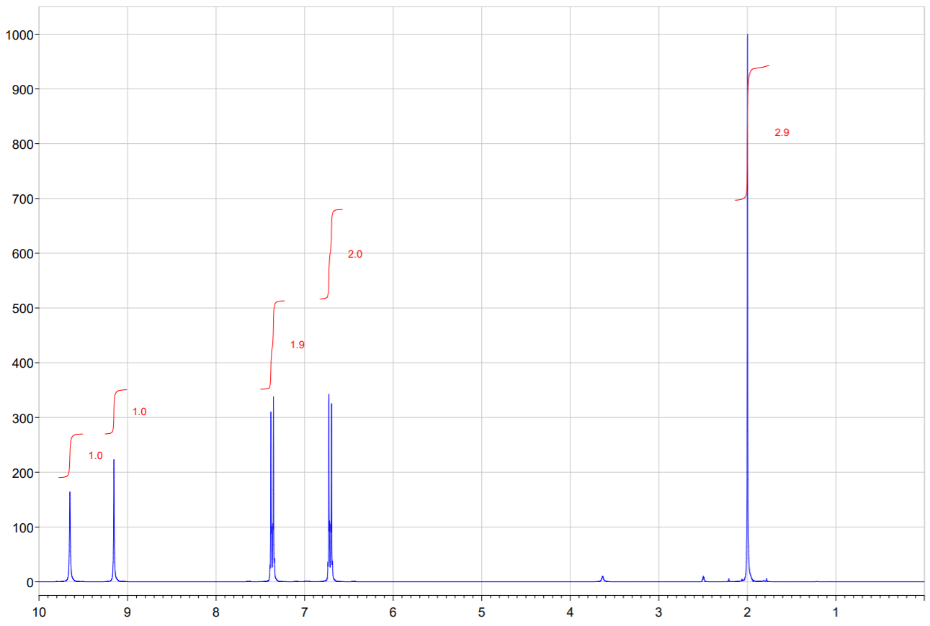
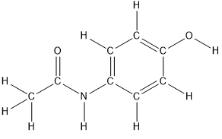

III. Spectroscopie RMN
$$δ (ppm)$$
Spectre RMN du paracetamol - Chemspider

Slide 21
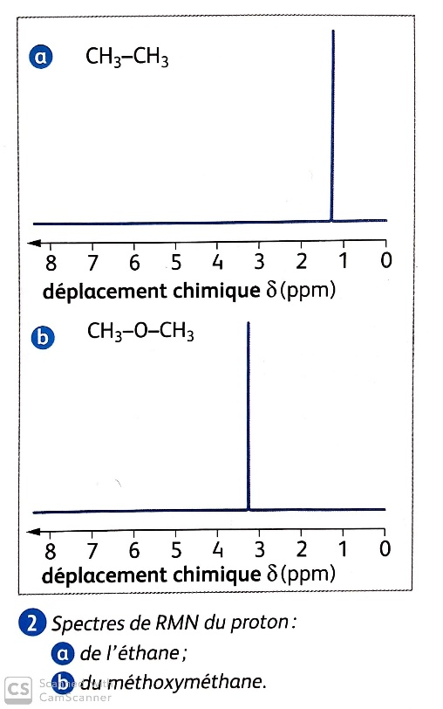
III. Spectroscopie RMN 1. Description du spectre, table des déplacements chimiques
Spectre RMN de l’éthane
Spectre RMN du méthoxyméthane
Spectres RMN issus de Physique-Chimie TS, Nathan, 2017.

Slide 22
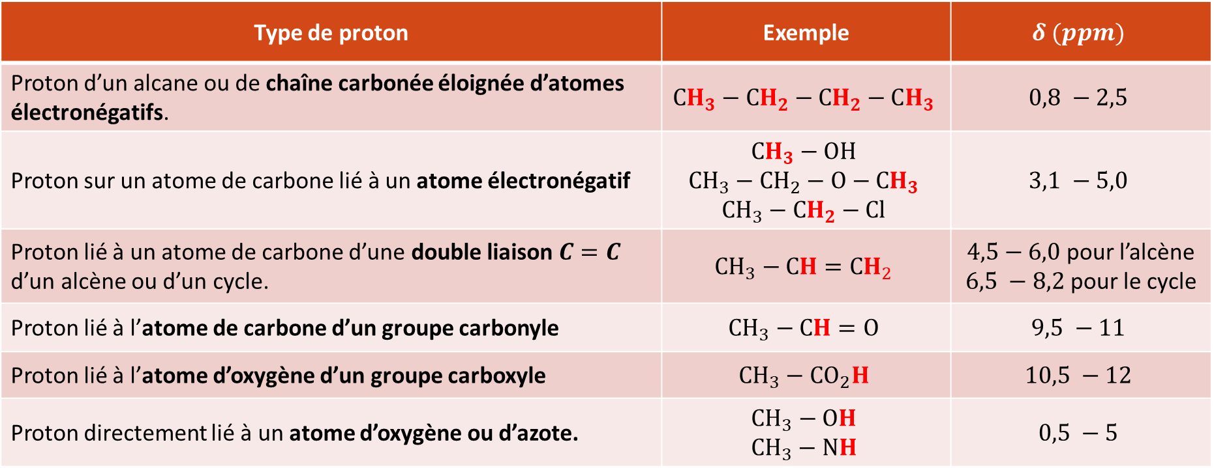
III. Spectroscopie RMN 1. Description du spectre, table des déplacements chimiques
Type de proton | Exemple | $$δ (ppm)$$
Proton d’un alcane ou de chaîne carbonée éloignée d’atomes électronégatifs. | $$CH_{3}−CH_{2}−CH_{2}−CH_{3}$$ | $$0,8 −2,5$$
Proton sur un atome de carbone lié à un atome électronégatif | $$CH_{3}−OH$$ $$CH_{3}−CH_{2}−O−CH_{3}$$ $$CH_{3}−CH_{2}−Cl$$ | $$3,1 −5,0$$
Proton lié à un atome de carbone d’une double liaison $C=C$ d’un alcène ou d’un cycle. | $$CH_{3}−CH=CH_{2}$$ | $4,5−6,0$ pour l’alcène $6,5 −8,2$ pour le cycle
Proton lié à l’atome de carbone d’un groupe carbonyle | $$CH_{3}−CH=O$$ | $$9,5 −11$$
Proton lié à l’atome d’oxygène d’un groupe carboxyle | $$CH_{3}−CO_{2}H$$ | $$10,5 −12$$
Proton directement lié à un atome d’oxygène ou d’azote. | $$CH_{3}−OH$$ $$CH_{3}−NH$$ | $$0,5 −5$$
Spectres IR issus de Physique-Chimie TS, Nathan, 2017.
Notes:
H lié à un atome électronégatif O ou N -> entre 9 et 10 ?

Slide 23

III. Spectroscopie RMN
$$δ (ppm)$$
Spectre RMN du paracetamol - Chemspider

Slide 24
III. Spectroscopie RMN
Position : 2 ppm
Intégration: 3
Multiplicité : singulet
H d’une chaine carbonée non voisin d’un atome électronégatif
$$δ (ppm)$$
Spectre RMN du paracetamol - Chemspider

Slide 25
III. Spectroscopie RMN
Position : 2 ppm
Intégration: 3
Multiplicité : singulet
H d’une chaine carbonée non voisin d’un atome électronégatif
Position : 9 – 10 ppm
Intégration: 1
Multiplicité : deux singulets
H lié à un atome électronégatif
$$δ (ppm)$$
Spectre RMN du paracetamol - Chemspider

Slide 26
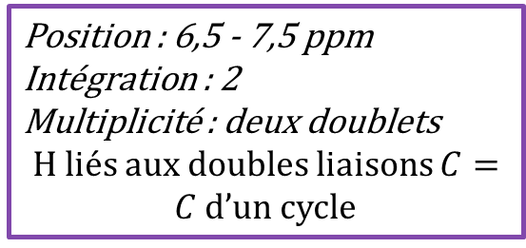
III. Spectroscopie RMN
Position : 2 ppm
Intégration: 3
Multiplicité : singulet
H d’une chaine carbonée non voisin d’un atome électronégatif
Position : 9 – 10 ppm
Intégration: 1
Multiplicité : deux singulets
H lié à un atome électronégatif
Position : 6,5 - 7,5 ppm
Intégration : 2
Multiplicité : deux doublets
H liés aux doubles liaisons $C=C$ d’un cycle
$$δ (ppm)$$
Spectre RMN du paracetamol - Chemspider

Slide 27
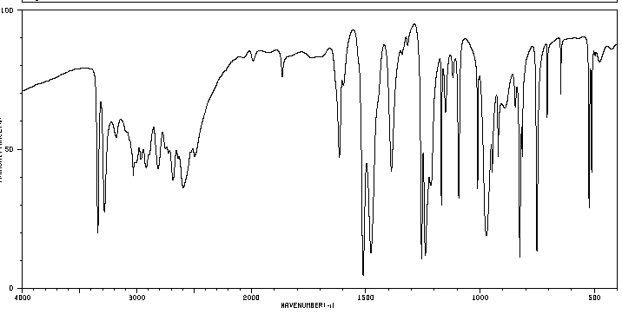
Spectre IR du réactif : para-aminophénol

